Slide 1
ZIG ZAG BICYCLE
https://github.com/Kimra0467/game/tree/main/week15
날짜 : 2023-12-13
학번 : 2021864039
이름 : 김태헌

Slide 2
기존 프로그램
https://github.com/ahmetturankarakus/zigzag-game
공(player) 시작과 동시에 직진, 클릭 시 좌, 직진컨트롤
공이 앞으로 나아가면 새로운 블록 생성(좌, 직진 블록)

Slide 3
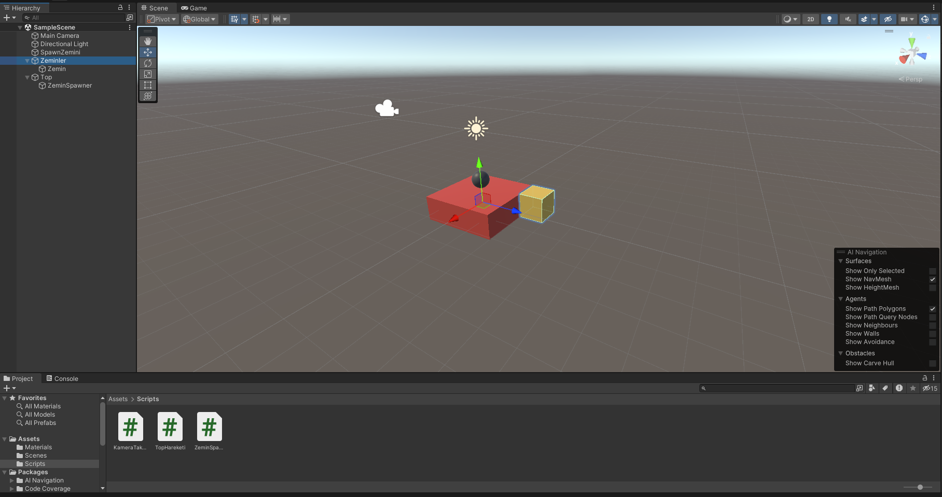
변경 전 게임 화면

Slide 4
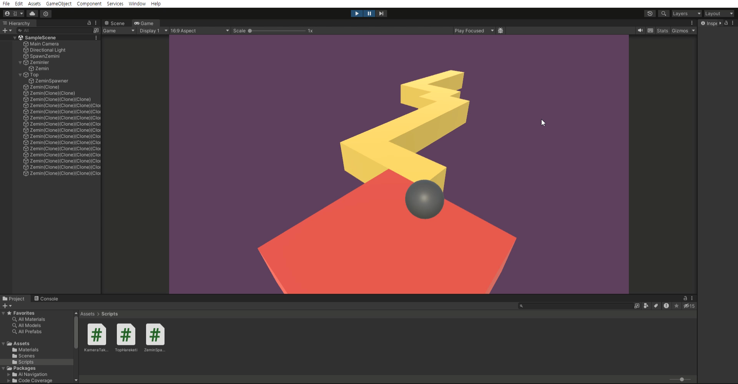
변경 전 게임 화면

Slide 5
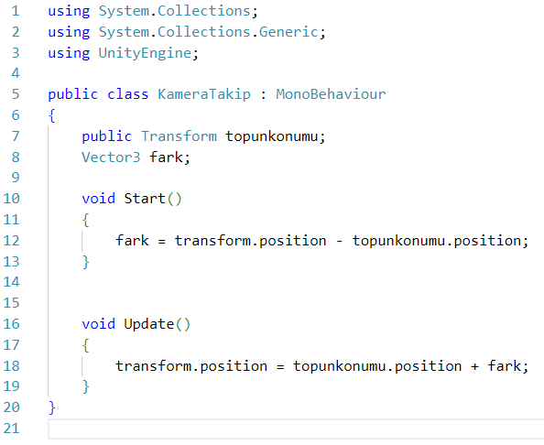
변경 전 CameraFollow

Slide 6
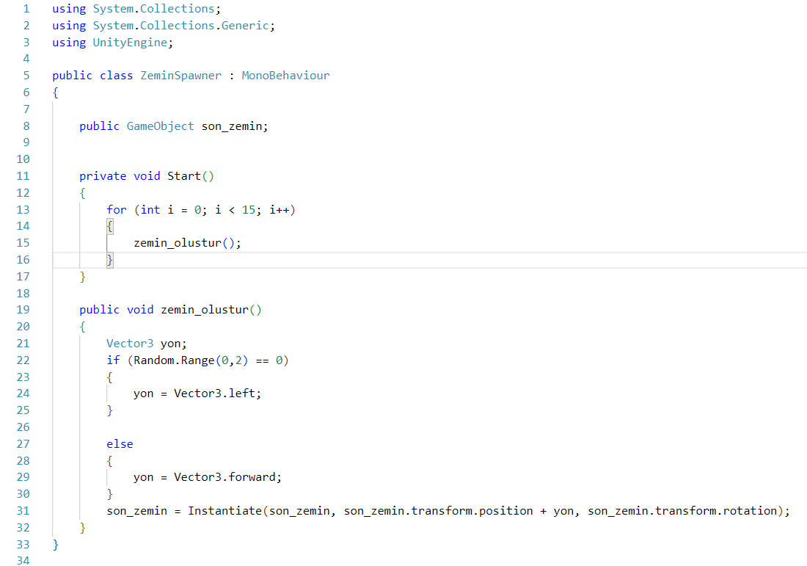
변경 전 FloorSpawn

Slide 7
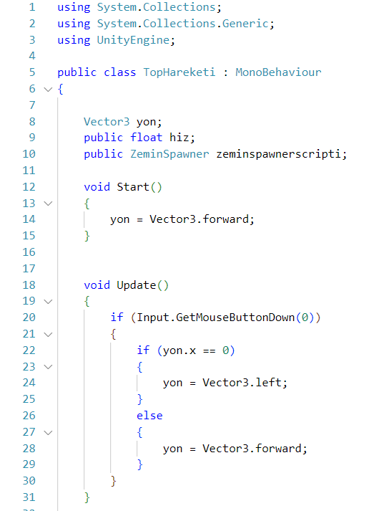
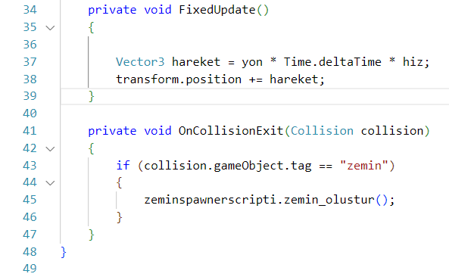
변경 전 PlayerMove

Slide 8
변경 후 프로그램
Player 캐릭터 적용
Fail Zone 구현
음악 추가
배경화면 추가
방향키로 캐릭터 움직임 + 회전
Effect 추가

Slide 9
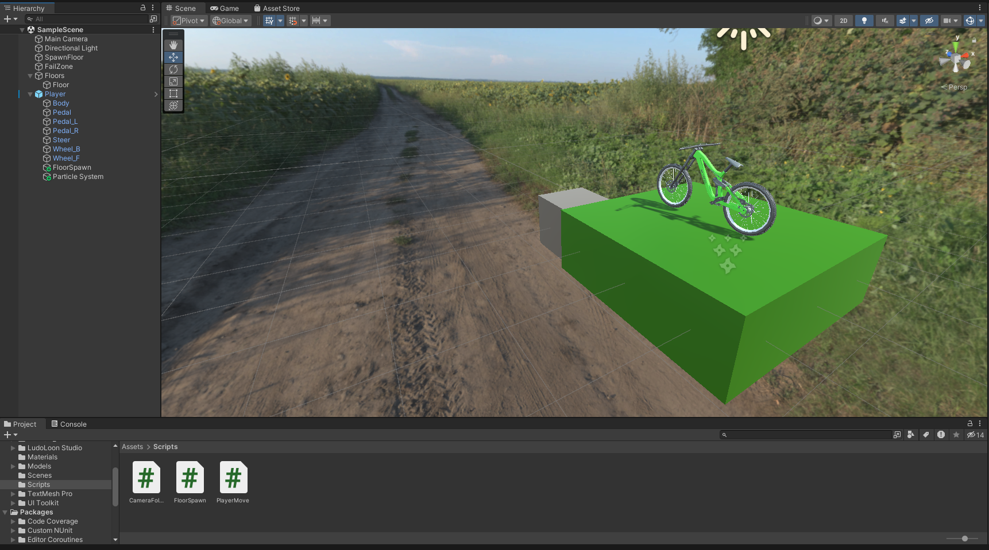
변경 후 게임 화면

Slide 10
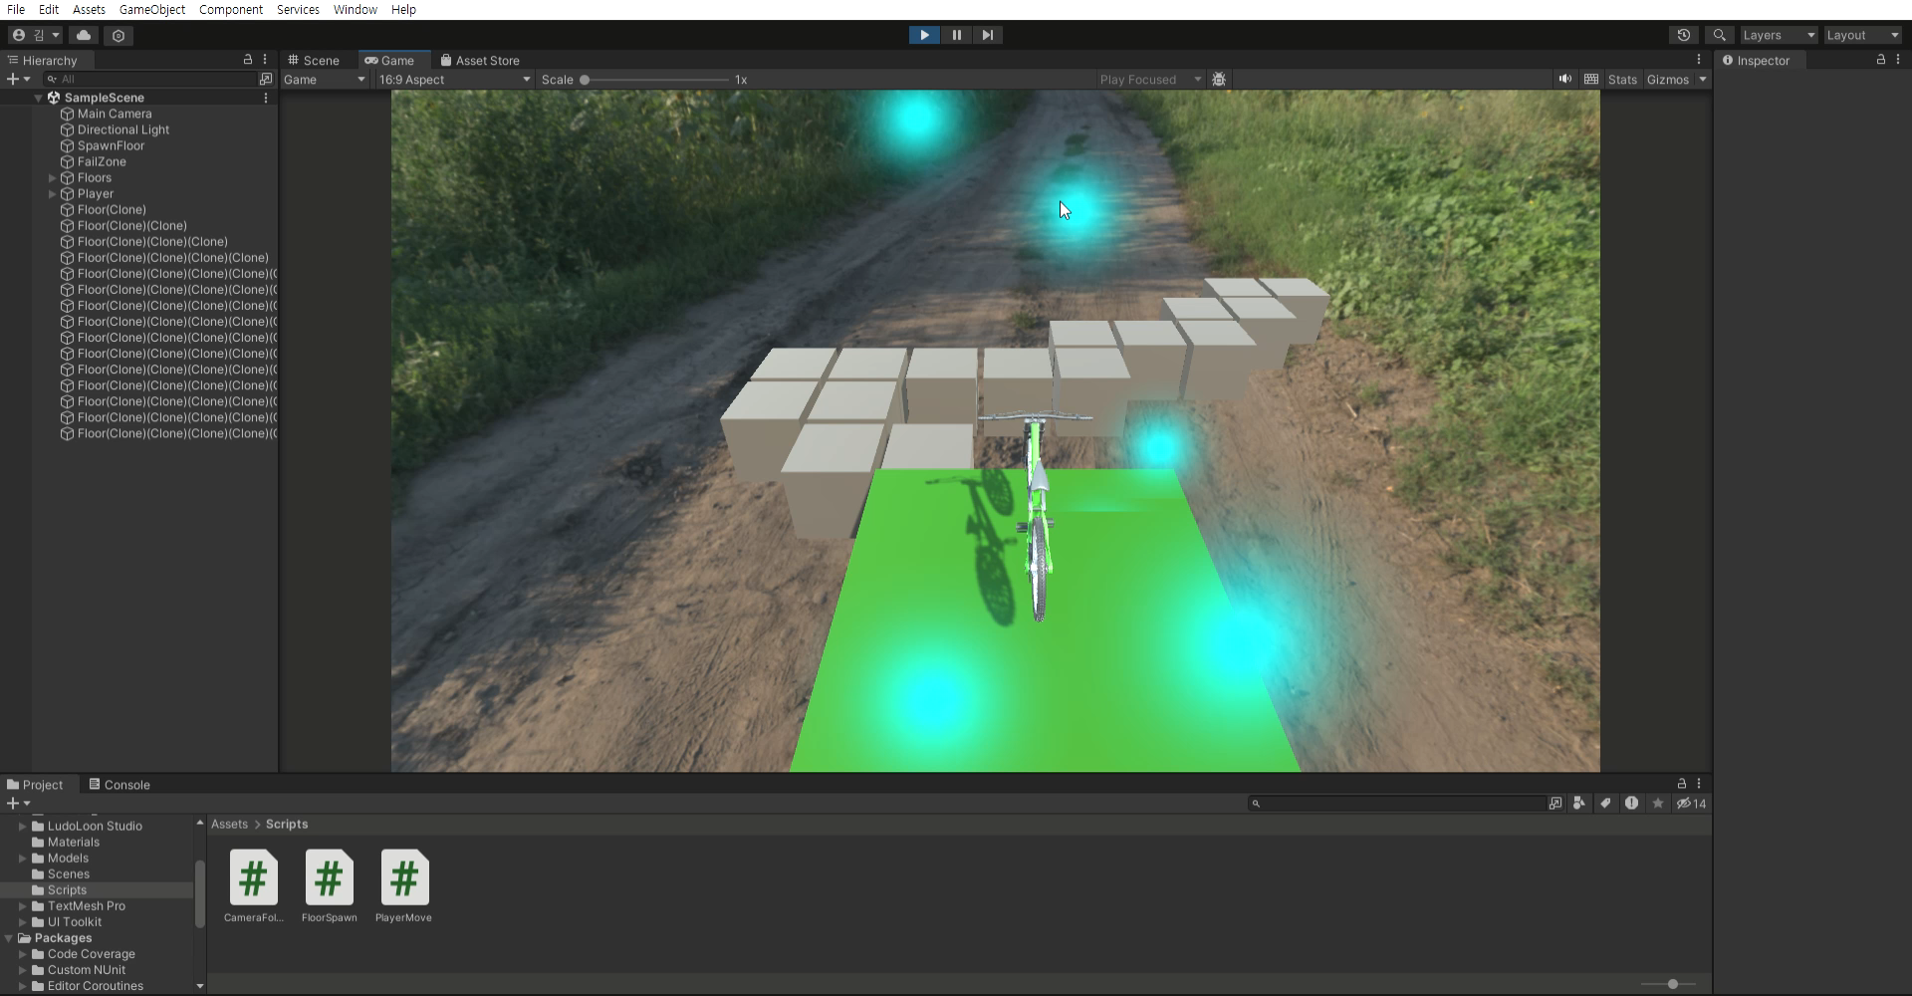
변경 후 게임 화면

Slide 11
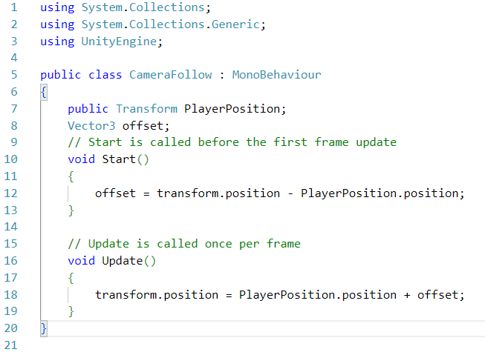
변경 후 CameraFollow

Slide 12
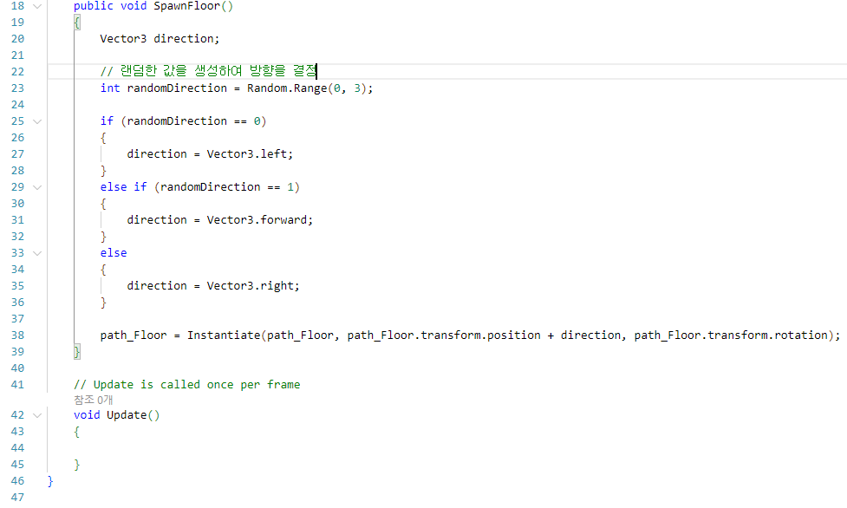
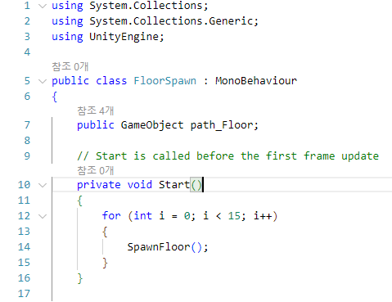
변경 후 FloorSpawn

Slide 13
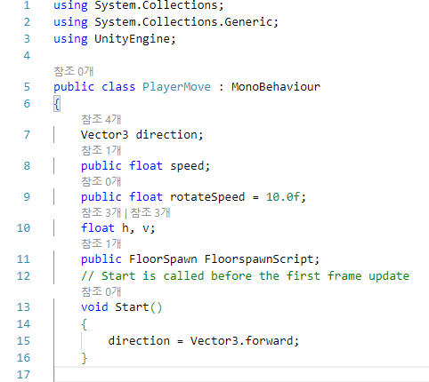
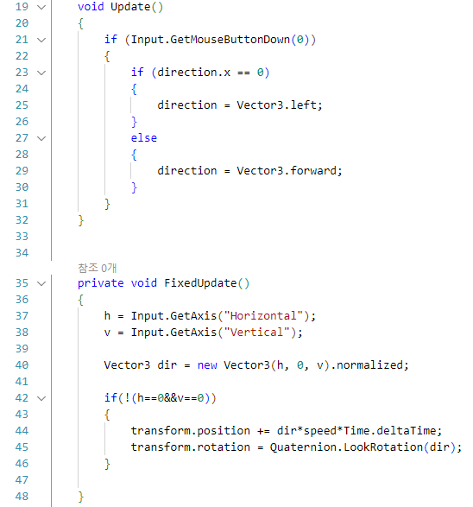
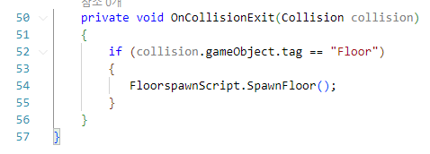
변경 후 PlayerMove

Slide 14
캐릭터 에셋
https://mayquartet.tistory.com/46
오디오
20학번 윤금비님 PPT
Effect
20학번 윤금비님 PPT
배경화면
https://youtu.be/ckgfQdaEdwk?si=qcvtJTdgCnLoefU-
https://polyhaven.com/
출처

Slide 15
제 점수는 17점이라고 생각합니다.
이유는 기존 코드는 에셋이나 Failzone 등이 적용되지 않았지만
음악, 캐릭터에 에셋을 적용하고 360도 배경화면 적용, 캐릭터에 Effect 적용 및 방향키로 움직이게 변경
FailZone 추가
추가 요소는 6개지만 기존 코드가 터키어로 되어있어서 영어로 변경하는데 1점을 추가했습니다.
점 수

